Slide 1
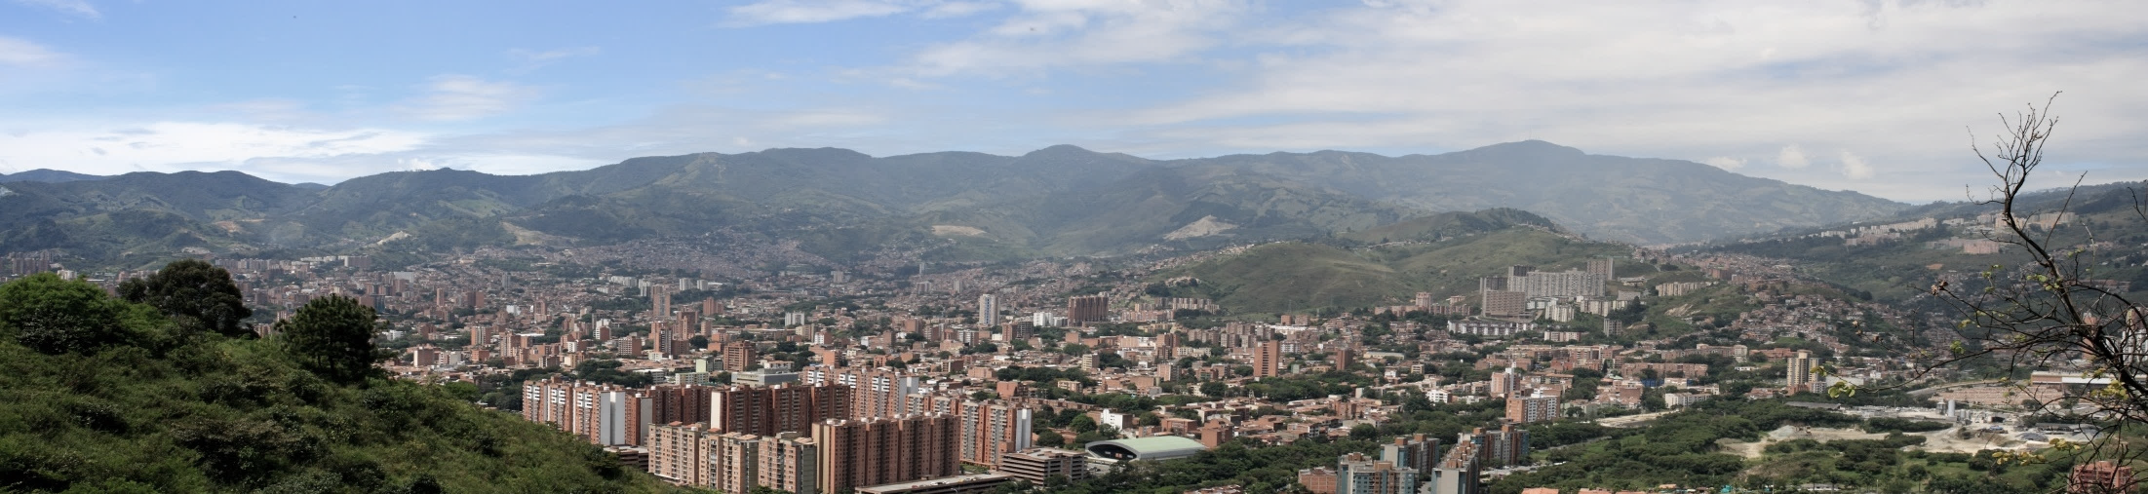
resolución metropolitana 901 de 2019

Slide 2

ANTECEDENTES
La Resolución Metropolitana 911 de 2017​ fue firmada el día 19 de mayo de 2017 y publicada en la Gaceta Oficial N° 4451 en Medellín el día 21 de junio de 2017.
El plazo para el reporte de la información se venció el día 24 de julio de 2017.

Slide 3
RESOLUCIÓN METROPOLITANA 901 DE 2019
La Resolución Metropolitana 901 de 2019​ fue firmada el día 26 de Abril de 2019.
Publicada en la Gaceta Oficial N° 4601 en Medellín el día 2 de Mayo de 2019.
“Por medio de la cual se adopta una decisión sobre la resolución Metropolitana 911 del 2017”

Slide 4
RESOLUCIÓN METROPOLITANA 901 DE 2019
Esta Resolución busca que todas las empresas que el ámbito de aplicación se circunscribe solo a empresas medianas o grandes, que realicen operaciones de transporte de carga o que contraten este tipo de servicios para su realización en la jurisdicción del Área Metropolitana del Valle de Aburrá, reporten a esta Entidad: Exclusivamente en el aplicativo “Registro Metropolitano de Transporte de Carga”.

Slide 5
Clasificación empresas (dECRETO 957 de 2019 del MINISTERIO DE COMERCIO, INDUSTRIA Y TURISMO)
Artículo 2.2.1.13.2.1. Criterio para la clasificación del tamaño empresarial. Para efectos de la clasificación del tamaño empresarial se tendrá como criterio exclusivo los ingresos por actividades ordinarias anuales de la respectiva empresa.
El nivel de ingresos por actividades ordinarias anuales con base en el cual se determina el tamaño empresarial, variará dependiendo del sector económico en el cual la empresa desarrolle su actividad .

Slide 6
Clasificación empresas (dECRETO 957 de 2019 del MINISTERIO DE COMERCIO, INDUSTRIA Y TURISMO)
Artículo 2.2.1.13.2.2. Rangos para la Definición del Tamaño Empresarial
SECTOR | CLASIFICACIÓN EMPRESA
 | Microempresa | Pequeña | Mediana
Manufacturero | Ingresos ≤ 23.563 UVT | 23.563 UVT > ingresos ≤ 204.995 UVT | 204.995 UVT > ingresos ≤ 1.736.565 UVT
Servicios | Ingresos ≤ 32.988 UVT | 32.988 UVT > ingresos ≤ 131.951 UVT | 131.951 UVT > ingresos ≤ 483.034 UVT
Comercio | Ingresos ≤ 44.769 UVT | 44.769 UVT > ingresos ≤ 431.196 UVT | 431.196 UVT > ingresos ≤ 2.160.692 UVT
UVT: Unidades de Valor Tributario. La finalidad es estandarizar y homogeneizar los distintos valores tributarios en Colombia.
Para el año 2019: $34.270
Para el año 2020: $35.607

Slide 7
Clasificación empresas (dECRETO 957 de 2019 del MINISTERIO DE COMERCIO, INDUSTRIA Y TURISMO)
Parágrafo 1. Se considera gran empresa aquella que tiene ingresos por actividades ordinarias anuales mayores al rango superior de las medianas empresas, en cada uno de los sectores económicos descritos anteriormente.
Parágrafo 2. Para aquella empresa cuya actividad principal no corresponda exclusivamente a uno de los anteriores sectores, los rangos a aplicar serán aquellos previstos para el sector manufacturero.
Parágrafo 3. Cuando los ingresos de la empresa provengan de más de uno de los sectores contemplados en el presente Capítulo, se considerará la actividad del sector económico cuyos ingresos hayan sido más altos.

Slide 8
Clasificación empresas (dECRETO 957 de 2019 del MINISTERIO DE COMERCIO, INDUSTRIA Y TURISMO)
Artículo 2.2.1.13.2.3. Definición de Ingresos por Actividades Ordinarias
Para efectos de la clasificación de que trata el presente Capítulo, se entenderá que el concepto de ventas brutas anuales se asimila al de ingresos por actividades ordinarias. Los ingresos por actividades ordinarias son aquellos que se originan en el curso de las actividades ordinarias de la empresa, tales como las actividades de operación y otras actividades que no son consideradas como actividades de inversión o financiación.
Dichos ingresos deberán corresponder a los del año inmediatamente anterior, con corte a 31 de diciembre, a la fecha de presentación de la solicitud de la propuesta o del trámite para el que se quiera hacer valer la clasificación establecida en este Capítulo, verificables de acuerdo con las normas vigentes.

Slide 9
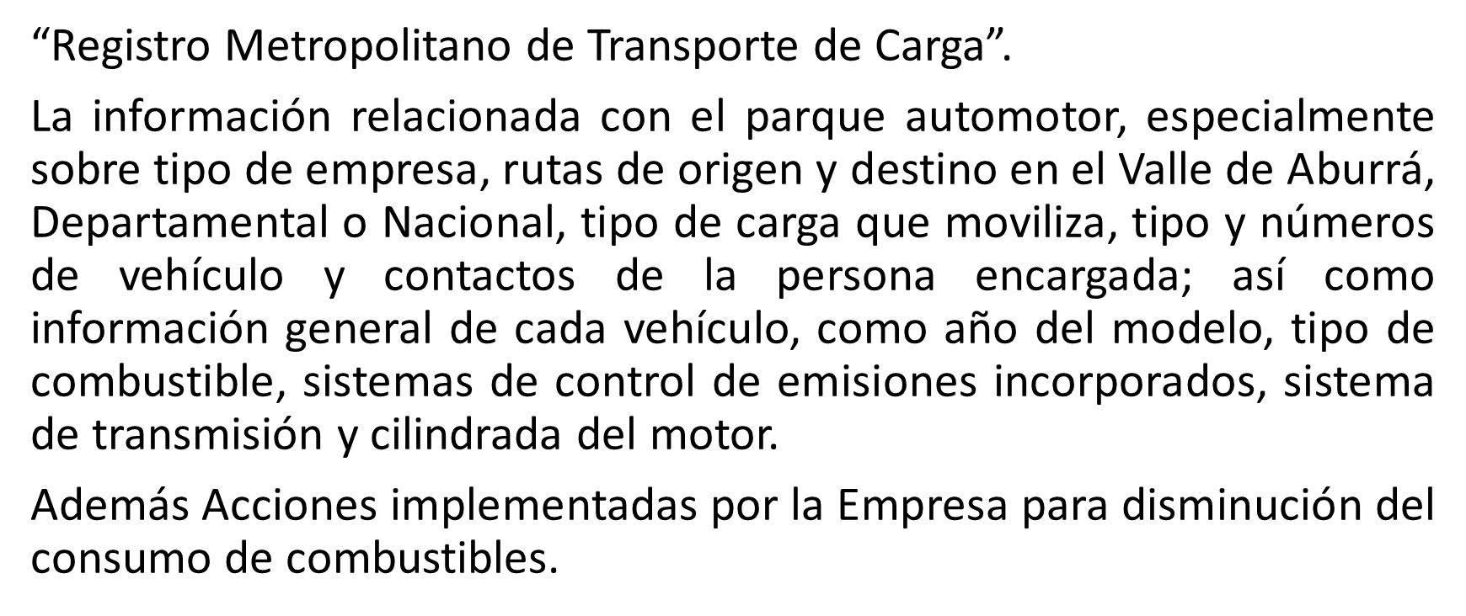
RESOLUCIÓN METROPOLITANA 901 DE 2019

Slide 10
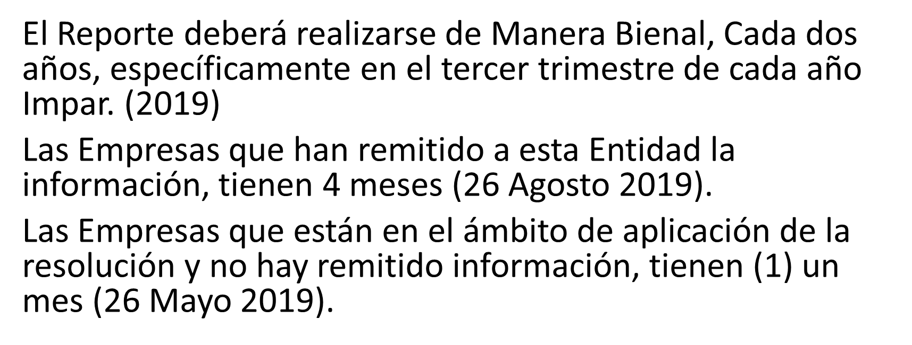
RESOLUCIÓN METROPOLITANA 901 DE 2019

Slide 11

RESOLUCIÓN METROPOLITANA 901 DE 2019

Slide 12
¡GRACIAS!

